Slide 1
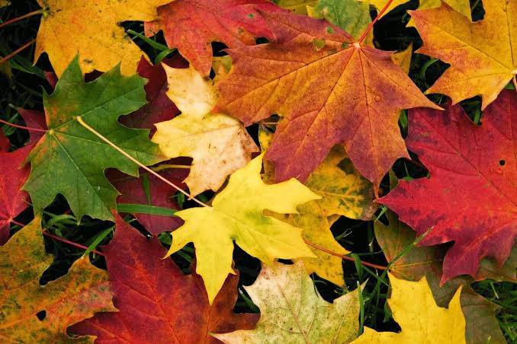



Conmemoraciones ecológicas de octubre 2022.
Campaña 100% libre de plásticos de un solo uso

Slide 2
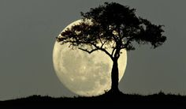

Día del Mar y la Riqueza Pesquera
Día Mundial de las Aves, primer fin de semana de octubre
Día Interamericano del Agua Primer Sábado de Octubre
Día mundial de los animales
Día Mundial del Hábitat Primer Lunes de Octubre
Día del Guardaparque Nacional
Día de las cactáceas.

Slide 3
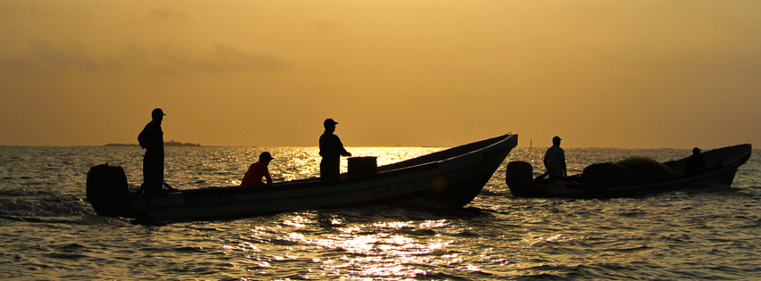

Dia del mar y de la riqueza pesquera.
El objetivo de este día es resaltar la importancia que tiene el mar y la pesca en el comercio nacional e internacional. Preservemos nuestras riquezas.

Slide 4
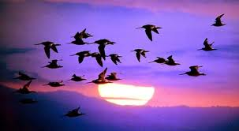
Dia Mundial de las aves migratorias.
(primer fin de semana de octubre)
Para ayudar a concienciar al mundo sobre las amenazas a las que se enfrentan las aves migratorias, su importancia ecológica y la necesidad de cooperación internacional para conservarlas.

Slide 5
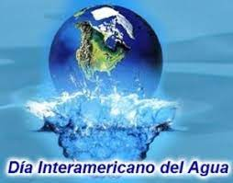
Primer Sábado de Octubre 2022:
30 años articulando alianzas para el desarrollo sostenible.

Slide 6


Slide 7
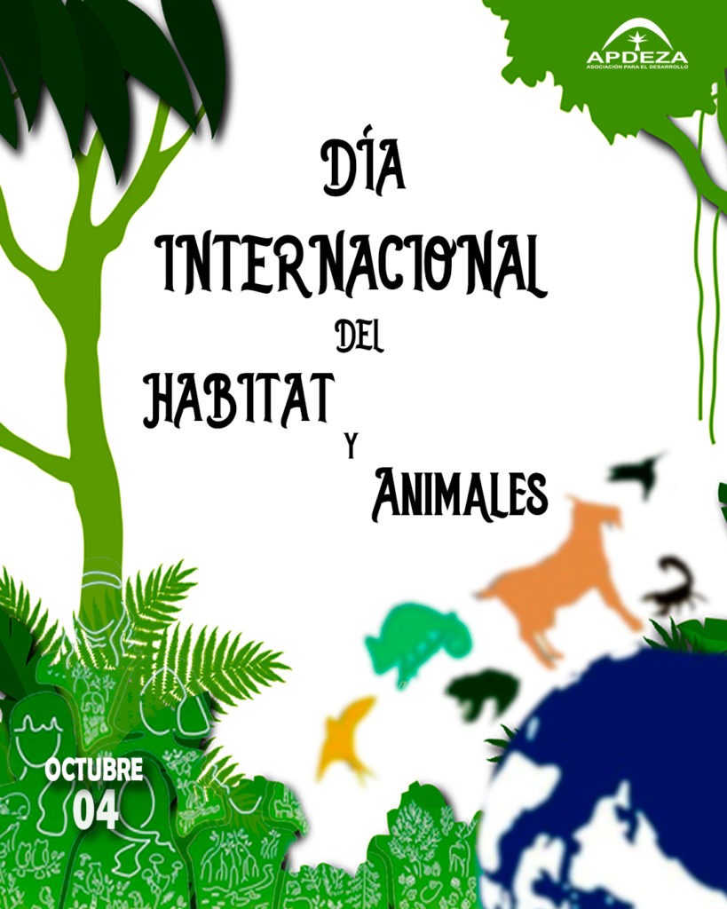


Slide 8
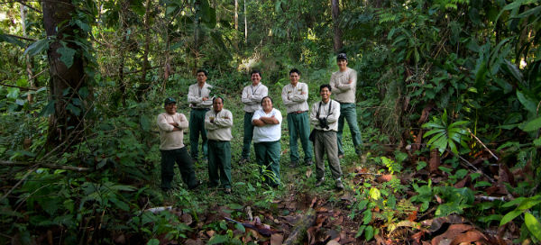
Día del Guardaparque Nacional
Este día del guardaparque queremos reconocer la invaluable labor y el gran compromiso de las mujeres y hombres que se dedican a conservar las Áreas Naturales Protegidas de México.

Slide 9
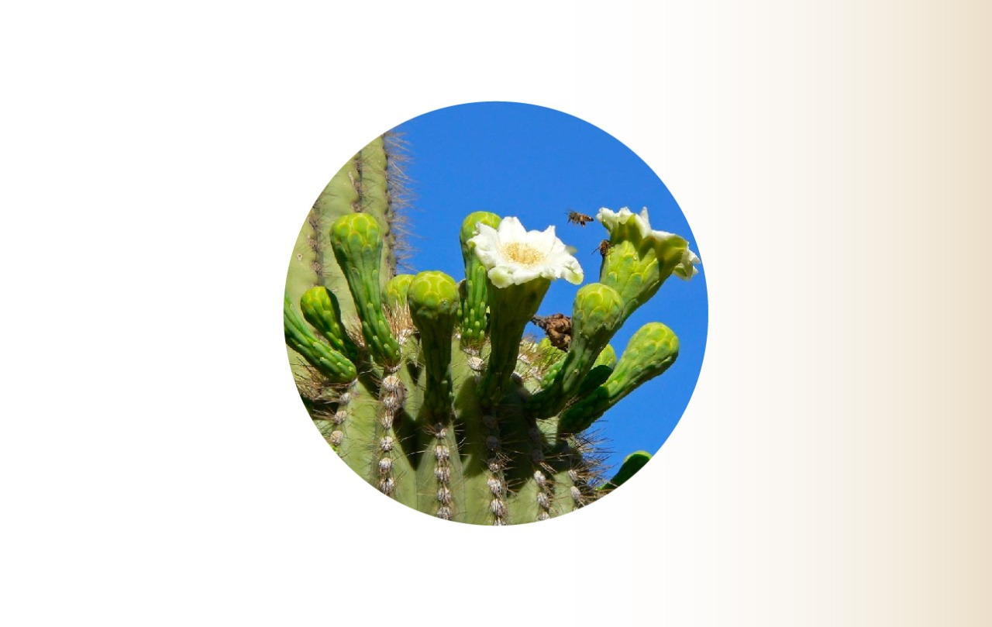
10 de octubre:
Dia de las Cactáceas.
México es el país más rico en este tipo de organismos con 913 especies y variedades registradas.

Slide 10
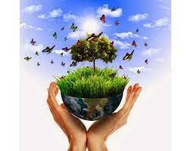

Estas conmemoraciones nos recuerdan que tenemos elementos que la naturaleza nos regala, juntos vamos a cuidarlos y preservarlos para vivir en un mundo mejor, más limpio y sano.

